Slide 1


TOÁN 3

Slide 2

- Xác định được số lớn nhất hoặc số bé nhất trong một nhóm có không quá 4 số (trong phạm vi 100 000).
- Thực hiện được việc sắp xếp các số theo thứ tự (từ bé đến lớn hoặc ngược lại) trong một nhóm có không quá 4 số (trong phạm vi 100 000).
- Phát triển năng lực lập luận, tư duy toán học và năng lực giao tiếp toán học

Slide 3
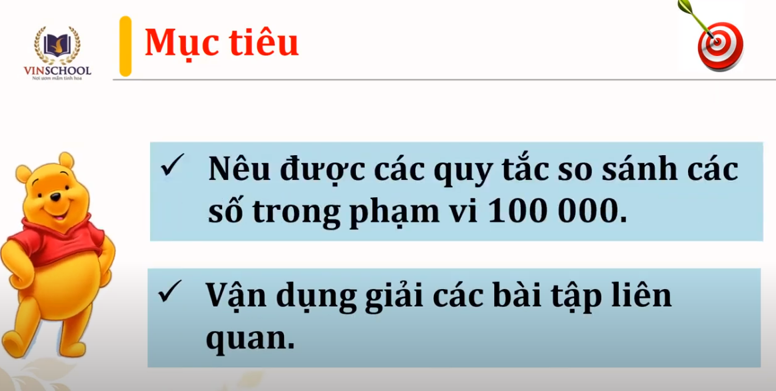

Slide 4


Slide 5


Slide 6


Slide 7

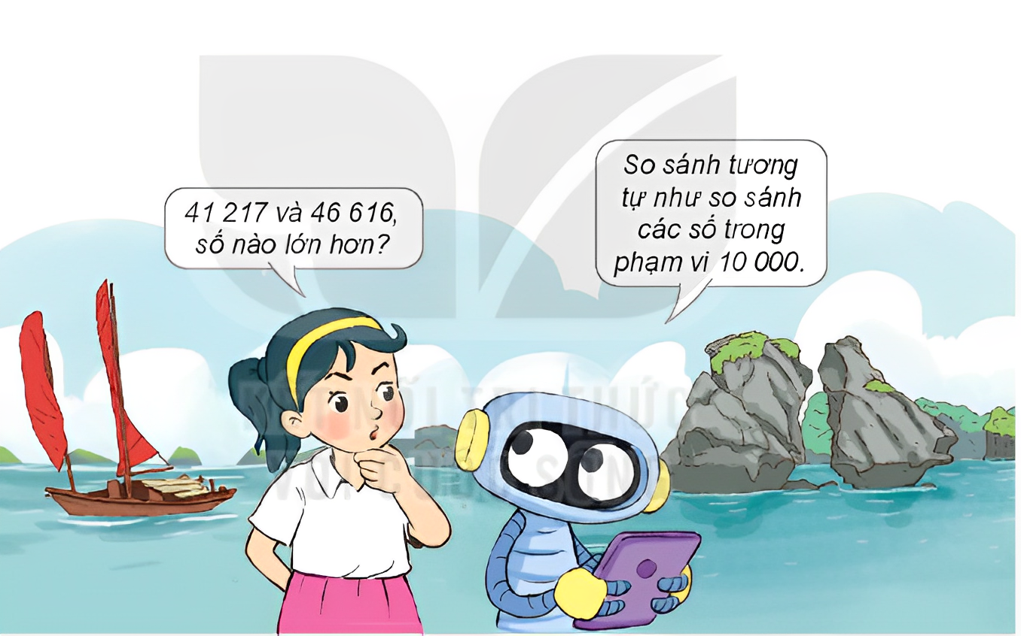
Khám phá
Số dân hai huyện của một tỉnh lần lượt là 41 217 người và 46 616 người.
Hỏi huyện nào đông dân hơn?

Slide 8
So sánh 41 217 và 46 616
Hai số có số chữ số bằng nhau.
Các chữ số hàng chục nghìn bằng nhau.
Ở hàng nghìn có 1 < 6.
Vậy: 41 217 < 46 616

Slide 9

Muốn so sánh các số trong phạm vi 100 000 cần lưu ý:
So sánh số chữ số của các số
So sánh các chữ số ở hàng chục nghìn, hàng nghìn, hàng trăm, hàng chục và hàng đơn vị

Slide 10


Slide 11

Đ, S ?
a) 9 876 < 12 345
Đ
?
b) 30 724 > 31 000
?
S
c) 41 035 > 39 999
Đ
?

Slide 12

> ; < ; = ?
a) 29 100 26 189
?
>
b) 38 197 38 307
?
<
c) 52 740 50 000 + 2 000 +700 + 40
?
=

Slide 13
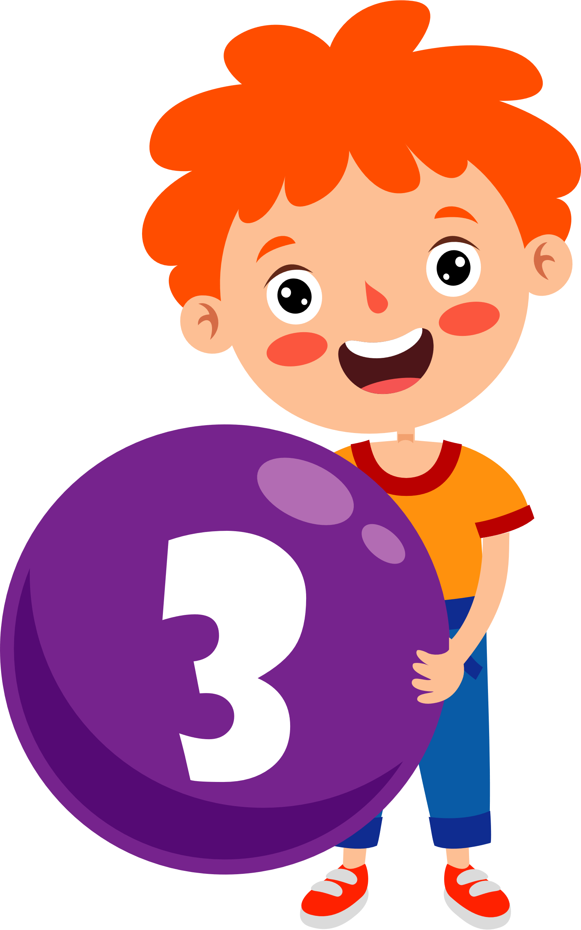
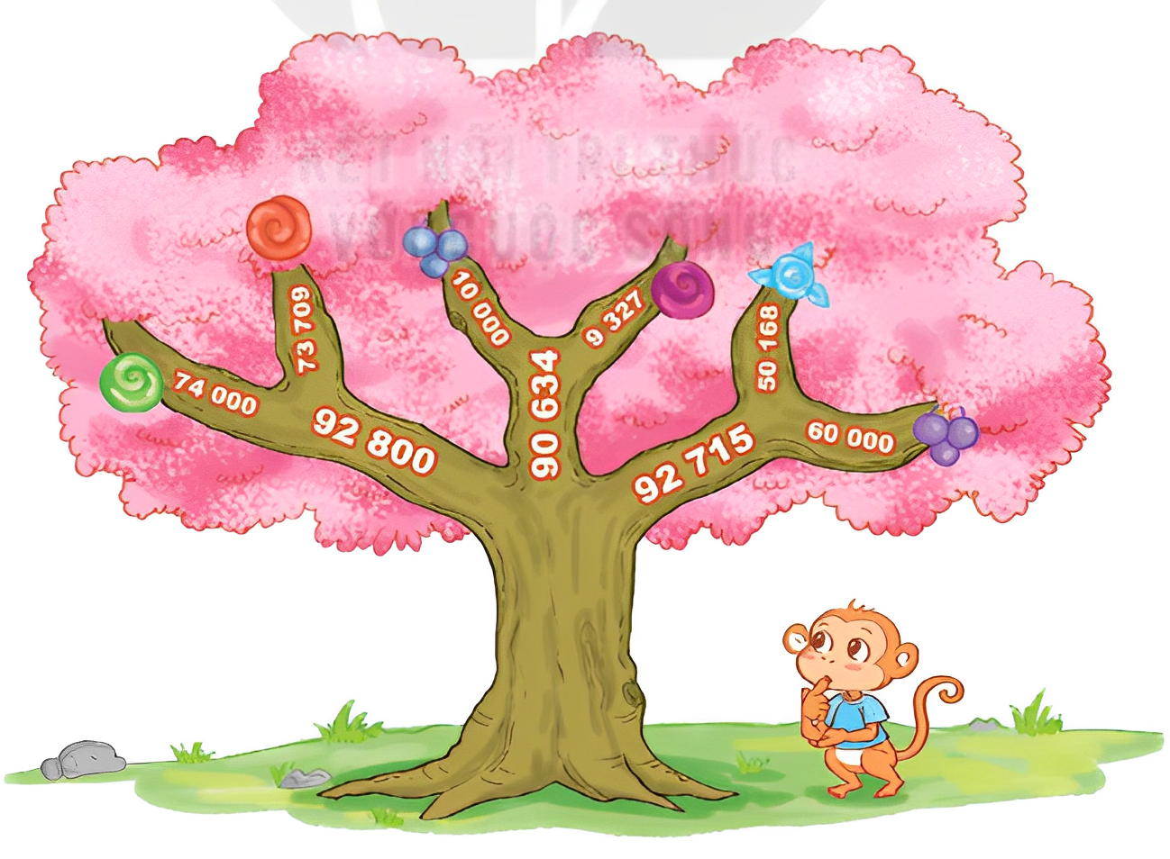
Một cây thần kì ra các quả với màu sắc khác nhau. Bạn khỉ sẽ leo theo các cành ghi số lớn hơn để lấy quả. Hỏi bạn khỉ lấy được quả màu gì?

Slide 14
Ở đoạn cành cây đầu:
92 800 > 92 715 > 90 634.
Vậy khỉ leo theo cành cây ghi số 92 800.

Slide 15
Ở đoạn cành cây thứ hai: 74 000 > 73 709.
Vậy khỉ leo theo cành cây ghi số 74 000. Khỉ hái được quả màu xanh lá cây.

Slide 16


Slide 17




Câu 1: So sánh: 43 221 ..... 43 331
43 221 > 43 331
43 221 < 43 331
43 221 > 43 331

Slide 18
Câu 2: 29 005 > 30 000
SAI
ĐÚNG

Slide 19
Câu 3: So sánh 9 997 .... 79 997
9 997 = 79 997
9 997 > 79 997
9 997 < 79 997

Slide 20

Hoàn thành bài tập.
Chuẩn bị bài mới

Slide 21

TOÁN 3

